Slide 1
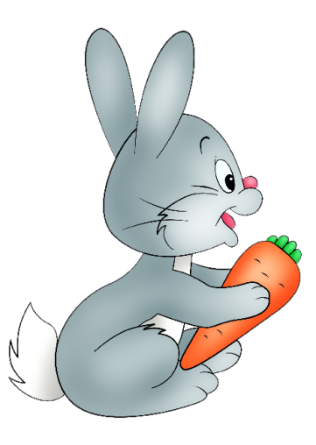
Дуге уши, кратке ноге, оне памте стазе многе: мене јуре редом сви – сове, лије, ловци, пси. И кад спавам, тј. лежим, ја све мислим куд да бјежим. Еци, пеци, пец, Погађате, ја сам мали .
ЗЕЦ

Slide 2
ЗЕЧИЋИ Миленко Ратковић
Српски језик
2. разред

Slide 3
Миленко Ратковић
Рођен је 16. октобра 1931. године у Црној Гори.
Написао је велики број прича. Доста их је објављено у читанкама.
Добитник је више књижевних награда и признања.

Slide 4
ЗЕЧИЋИ
У зору је зечица помиловала четири зечића и отишла од куће. Кад је прошло подне, један зечић је плачним гласом рекао:
- Гладан сам као вук.
Други зечић се тресао од зиме.
- Зима ми је.
Трећи зечић је тражио:
- Жедан сам. Дајте ми воде.
Четврти зечић није био тужан. Отрчао је у башту и донио главицу купуса. Затим је отрчао на извор по воду.
Зечићи више нису били гладни и жедни. Миленко Ратковић

Slide 5
Заокружи слово испред тачног одговора.
1. Задатак: Главни јунак ове приче је:
a) мама зечица б) жедни зечић в) вриједни зечић
2. Задатак: Изрека “Гладан као вук” значи да:
а) ниси гладан б) си веома гладан в) желиш јести овцу.
3. Задатак: Зашто се зечић тресао?
а) било му је хладно б) био је љут в) био је уплашен?
4. Задатак: Колико је било лијених зечића?
а) четири б) два) в) три.

Slide 6
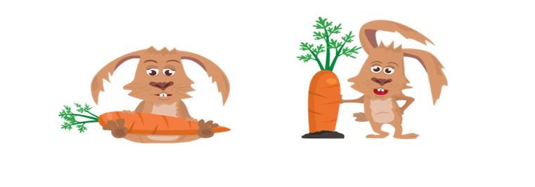
5. Задатак: Зечићи су били гладни и жедни
зато што су:
а) болесни б) лијени в) без новца.
6.Задатак: Четврти зечић је био тужан.
Да Не
7.Задатак: Смислимо поруку ове приче.
Све што је безбједно требамо сами урадити.
Будимо вриједни.
Не треба да само чекамо туђу помоћ.

Slide 7
САМОСТАЛАН РАД
Правилно поређај догађаје у причи “Зечићи”. Прича се налази на 37.страни у читанки.
Кад је прошло подне један зечић је плакао.
Вриједни зечић је донио воду и купус.
Мама зечица је помиловала зечиће.
Други се тресао од зиме.
Зечићи више нису били жедни и гладни.
Трећи зечић је био жедан.
1.

